Slide 1
ENERGÍA CINÉTICA
La Energía cinética es la energía asociada a los cuerpos que se encuentran en movimiento, depende de la masa y de la velocidad del cuerpo. Ej.: El viento al mover las aspas de un molino.
Donde: La energía cinética, Ec, se mide en julios (J), la masa, m se mide en kilogramos (kg) y la velocidad, v, en metros/segundo (m/s).

Slide 3
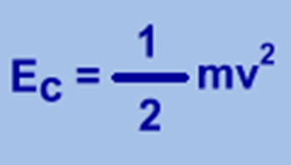
Ejemplo:
Calcula la energía cinética de un coche de 860 kg que se mueve a 50 km/h.
Primero pasaremos los 50Km/h a m/s ===> 13,9m/s.
Ahora solo hay que aplicar la fórmula:
Ec = 1/2 860Kg x 13,9²m/s
Ec= 83.000Julios

Slide 4
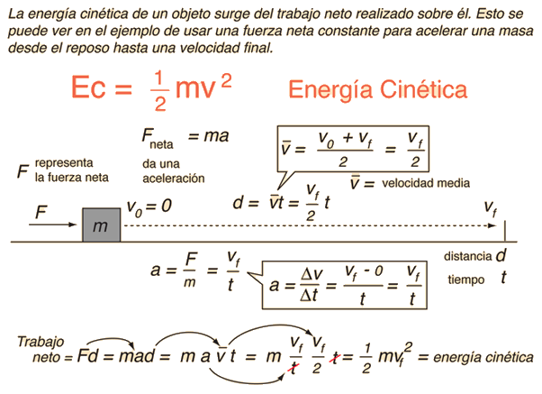

Slide 5
